Slide 1
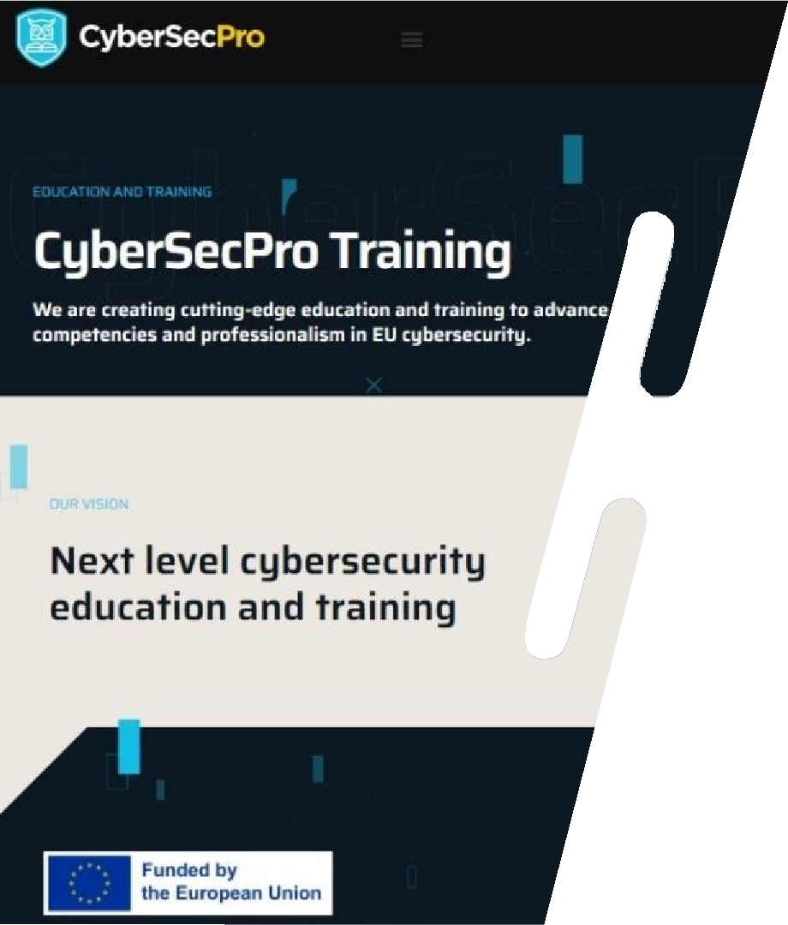
Gamma e operazioni informatiche su SCADA
CSP0011_S_E
PRESENTAZIONE DI:
BRUNO BENDER

Slide 2

Gamma e operazioni informatiche su SCADA
^{o1.} Presentare agli studenti il PLC / SCADA
^{o2.} Corsi annuali - presenziali
^{o3.} Rischi informatici e forensi su PLC / SCADA
^{o4.} Architetture di sicurezza
^{o5.} Una pratica manuale complementare
^{o6.} Scenari di rischio - Incidenti di sicurezza
_{o7.} Il vostro fornitore di sicurezza - C2B Consulting
115 rue du maréchal Foch -F83.200 LE REVEST - Francia
CSP00011_C_E_CAMPO CIBERNETICO E OPERAZIONI SU SCADA

Slide 3

Obiettivi: Chi-Cosa-Perché è necessario partecipare a
questa formazione
CHI
COSA
PERCHÉ
CHI può partecipare ai moduli di formazione e i profili dei partecipanti
Fondamenti di cybersecurity essenziali e di gestione per manager, leader e professionisti.
Fornire ai partecipanti le conoscenze e le competenze necessarie per elaborare una strategia di protezione dei sistemi e dei dati critici.
3
CSP0011_S_E_ CYBER RANGE E OPERAZIONI SU SCADA MODELLO DI PRESENTAZIONE CREATO DA PR

Slide 4




CSP Formazione Logistica: CSP0009_S_E Cyber range e operazioni su SCADA
QUAND
DOVE
COME
O
Calendario: Autunno 2024
Sede ONSITE Informazioni
Metodo di consegna
CSP0011_S_E_CAMPO CIBERNETICO E OPERAZIONI SU SCADA: MODELLO DI PRESENTAZIONE CREATO DA PR
4

Slide 5

Proposte di valore
Vantaggi per i partecipanti
Livello del modulo di formazione: Base / Avanzato
Formazione professionale sulla sicurezza informatica
Sviluppo di competenze pratiche e pratiche
Radicati con il Quadro europeo delle competenze di cybersecurity
Approfondimenti all'avanguardia da parte di esperti del settore e del mondo accademico
Certificato di completamento
Contribuisce allo sviluppo delle competenze e all'avanzamento di carriera

Slide 6
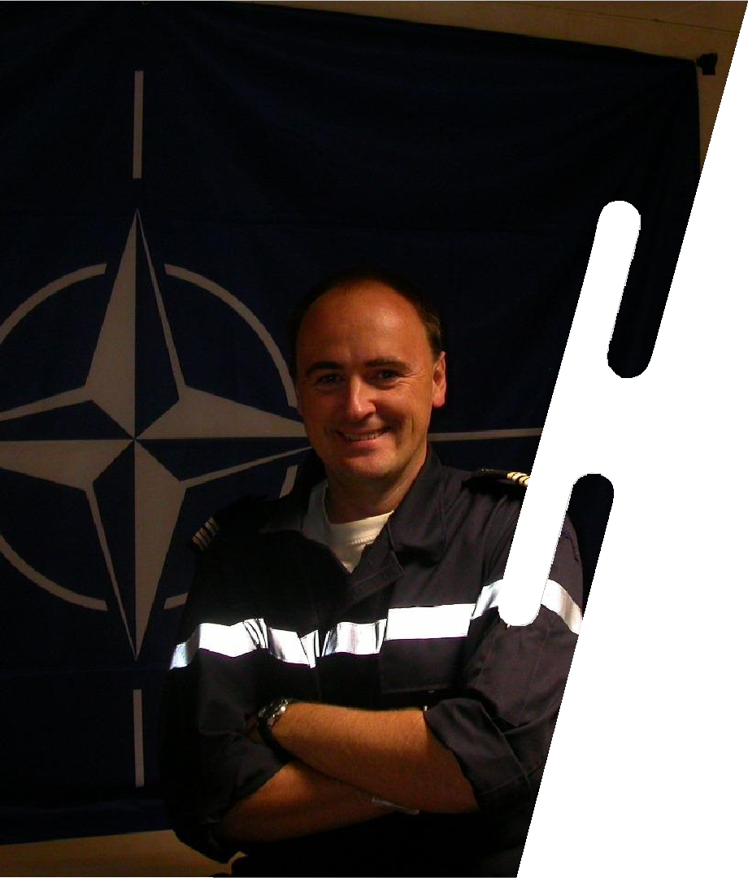
Profilo dei partecipanti alla formazione
CHI
Dirigenti e leader
Professionisti della vita lavorativa
PMI e dipendenti del settore pubblico
Professionisti e appassionati di cybersecurity

Slide 7

Profilo del formatore
CHI
Bruno BENDER
C2B CONSULENZA
Ex ufficiale di marina / specialista CIS
Responsabile della sicurezza delle informazioni
NATO
A livello nazionale
UE
Dal 2017 fondatore di C2B
PMI specializzata in sicurezza marittima/cybersecurity

Slide 8

COSA
Argomenti di formazione
Minacce e vulnerabilità
Aspetti legali del settore marittimo
Minaccia di cybersecurity Intelligence specifica per il settore marittimo
Governance della sicurezza delle informazioni (ISG) e gestione del rischio di sicurezza delle informazioni (ISRM)
Progettazione e implementazione dell'architettura di sicurezza
Selezione e implementazione dei controlli di sicurezza

Slide 9
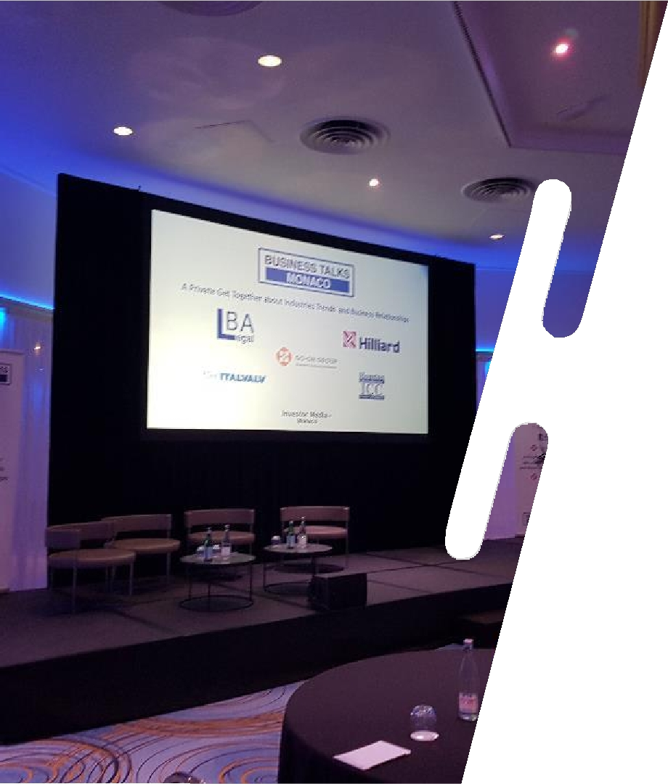
PERCHÉ
Risultati dell'apprendimento
Dimostrare una condotta etica e professionale in tutti gli aspetti della gestione
delle informazioni e della cybersecurity.
Comprendere e articolare i concetti e i principi chiave della sicurezza informatica e delle informazioni.
Comprendere l'evoluzione del panorama delle minacce informatiche e la varietà di attacchi informatici.
Identifica le minacce, le vulnerabilità e i rischi per la sicurezza informatica di un'azienda. organizzazione.
Riconosce il ruolo del fattore umano nelle violazioni della sicurezza informatica e nelle strategie di riduzione del rischio.
Capacità di aiutare e selezionare controlli di sicurezza appropriati per proteggere dalle minacce e dai rischi di cybersecurity identificati.

Slide 10

Schema di formazione
Giorno 1
Argomento-1: Definizione IT / OT
Sistemi di controllo industriale ambiente PLC / SCADA
Esempio: condutture
Argomento-2: Ricerca forense digitale per PLC / SCADA
Topologie / tassonomie Forense dal vivo
Argomento 3: Architetture dettagliate
Livello OSI IT
/ OT
Introduzione alle vulnerabilità e alle minacce

Slide 11
Schema di formazione
Giorno 2
Argomento 4: Vulnerabilità
Sfide di sicurezza Elenco delle vulnerabilità Metodologia Scenari di gamma
Argomento 5: Piattaforma di penetrazione
Referenze Formazione pratica
Sfruttamento dei risultati LL / LI

Slide 12

Argomento-1: Definizioni
Tratteremo queste competenze
Introduzione agli aspetti legali e normativi di PLC e SCADA: questa parte illustra i PLC e
gli SCADA nel loro ambiente operativo e le loro specificità quando vengono utilizzati a supporto dei sistemi di controllo industriale (ICS).
IT / OT: in questa sezione si discuterà della separazione tra IT e OT e loro specificità quando vengono utilizzati a supporto dei sistemi di controllo industriale (ICS).
Si utilizzerà l'esempio dei sistemi di controllo industriali per le condutture.

Slide 13

Argomento-2: Ricerca forense digitale su PLC/ SCADA
Tratteremo queste competenze
Verrà presentato il concetto di sicurezza delle informazioni in ambito OT e la sua importanza per l'organizzazione industriale. I tipi di asset informativi che devono essere protetti, così come le diverse minacce e vulnerabilità che questi asset devono affrontare, saranno introdotti attraverso diversi casi d'uso e scenari.
Una sezione dedicata alle prove di attacchi a SCADA/ PLC consentirà di stabilire le minacce e le vulnerabilità specifiche esistenti nel settore industriale. Presenterà inoltre i diversi tipi di attacchi e gli aggressori che li sferrano, nonché le diverse soluzioni per mitigarli.
Il modulo presenterà diversi scenari nell'ambito del CIA (i tre pilastri della sicurezza delle informazioni: riservatezza, integrità e disponibilità). Verrà spiegato cosa rappresenta ogni scenario come rischio per ciascun pilastro e perché potrebbe avere un impatto sulle attività industriali.
Durante il workshop verranno utilizzati altri modelli di sicurezza che possono essere impiegati per proteggere le risorse informative. Questi modelli includono il NIST Cybersecurity Framework, lo standard ISO/IEC 27001 e il framework COBIT.

Slide 14

Argomento 3: Architetture dettagliate
Tratteremo queste competenze
Le topologie / tassonomie introdurranno il livello di funzionamento elementi
di un ICS e posto del PLC / SCADA all'interno di queste architetture.
Gli ambienti industriali che verranno presi in considerazione comprendono i seguenti settori:
Energia
Petrolio e gas
Marittimo
Le implicazioni delle reti IT/OT e la strada da percorrere per raggiungerle e andare all'altro sarà presentato

Slide 15
Argomento 4: Vulnerabilità
Tratteremo queste competenze
Sfide di sicurezza per i PLC/SCADA e il loro ambiente
L'elenco delle vulnerabilità più riconosciute sarà presentato su un'architettura ICS
Verrà descritta la metodologia generale utilizzata all'interno dell'intervallo.
Almeno le vulnerabilità dovranno affrontare i 7 scenari di gamma identificati.

Slide 16
Argomento 5:
Piattaforma di penetrazione
Tratteremo queste competenze
Per presentare la piattaforma di penetrazione, i riferimenti e le fonti
permetteranno di presentare tre o più scenari specifici
I tre scenari individuati saranno presentati in un "on- formazione pratica che comprenderà
- Transizioni da IT a OT
- L'uomo al centro
- PLC / SCADA dannosi
La valorizzazione dei risultati concluderà il workshop/seminario presentando alcune lezioni apprese e identificate e le migliori pratiche.
Valutazione finale

Slide 17

Metodo di valutazione
Delineare gli elementi di valutazione e il processo di valutazione
Elemento di valutazione | Come | Note
Quiz a scelta multipla | Quiz online | X
Compiti applicati (individuali) | Soluzione del problema da presentare
Lavoro di squadra | Progetto di squadra da presentare in seguito
Discussione di gruppo | Durante il corso/laboratorio | X
Quiz | Al termine della sessione | X
CSP00012_S_M_DIGITAL FORENSIC FOR MARITIME: MODELLO DI PRESENTAZIONE CREATO DA PR

Slide 18

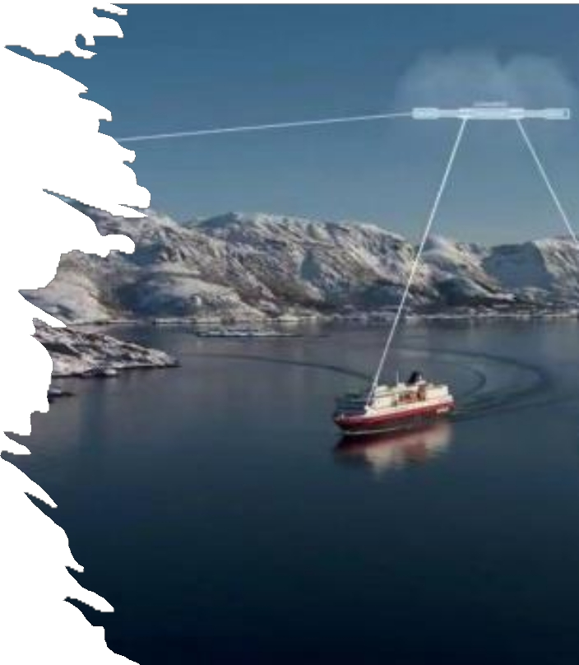

Gamma e operazioni informatiche su SCADA
CSP0011_C_E
Argomento 1 - PLC / SCADA
Controllore logico programmabile
Controllo di supervisione e acquisizione dati

Slide 19
ALCUNE DEFINIZIONI
CSP0011_C_E
La tecnologia operativa (OT) è costituita da hardware e software che rilevano o provocano un cambiamento, attraverso il monitoraggio diretto / controllo di apparecchiature industriali, asset, processi ed eventi.
Il termine si è affermato per dimostrare le differenze tecnologiche e funzionali tra i sistemi (IT) e i sistemi di controllo industriale (ICS).
Esempi di tecnologia operativa sono
Controllori logici programmabili (PLC)
Sistemi di controllo di supervisione e acquisizione dati (SCADA)
Sistemi di controllo distribuiti (DCS)
Sistemi di controllo numerico computerizzato (CNC), comprese le macchine utensili computerizzate
Apparecchiature scientifiche (ad es. oscilloscopi digitali)
Sistema di gestione degli edifici (BMS) e sistemi di automazione degli edifici (BAS)
Il termine descrive solitamente ambienti contenenti sistemi di controllo industriale (ICS), come sistemi SCADA (Supervisory Control and Data Acquisition), sistemi di controllo distribuiti (DCS), unità terminali remote (RTU) e controllori logici programmabili (PLC), nonché reti e unità organizzative dedicate.
L'ambiente, sia commerciale che domestico, utilizza dispositivi IoT all'interno di piattaforme edge IoT / applicazioni basate su "cloud". Anche i sistemi embedded possono essere inclusi nella sfera dell'OT (ad esempio, la strumentazione intelligente), insieme ai dispositivi di acquisizione, controllo e calcolo dei dati scientifici.
Fonte : Wikipedia

Slide 20
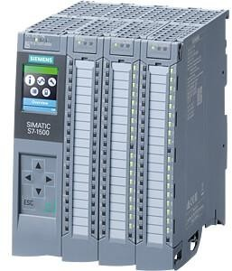
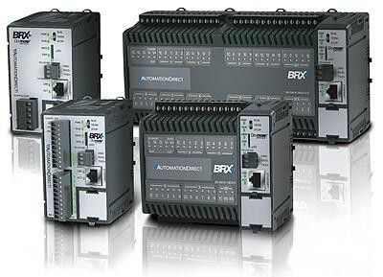

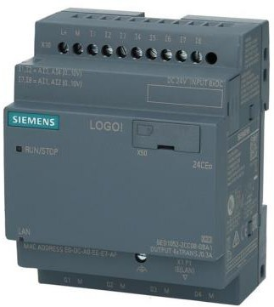
PLC / SCADA
CSP0011_C_E
sistema di automazione e controllo industriale
Controllore logico programmabile (spesso assimilato all'HW)
controllo di supervisione e acquisizione dati (SW)
20

Slide 21
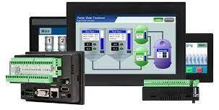
Componenti del sistema SCADA - Funzioni
CSP0011_C_E
Acquisizione dei dati Raccolta dati raccolta diffusione
Presentazione e controllo dei dati
🡪
🡪
🡪
Sensori
Unità di telemetria remota (RTU)Dati Reti di comunicazione
L'unità master SCADA regola in particolare il sistema gestito
nelle risposte agli ingressi dei sensori
🡪

Slide 22
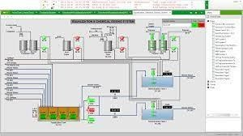
Cosa sono i componenti PLC / SCADA in dettaglio
CSP0011_C_E
Controllore industriale con memoria programmabile in grado di memorizzare istruzioni e funzioni del programma:
Una CPU) che interpreta gli input, esegue il programma di controllo memorizzato e invia segnali di uscita, a
Un alimentatore che converte la corrente alternata in corrente continua,
Un'unità di memoria che memorizza i dati degli ingressi e il programma che il processore deve eseguire,
Un'interfaccia di ingresso/uscita, (il controllore riceve e invia dati da
/ agli effettori esterni),
Un'interfaccia di comunicazione che riceve/trasmette dati in rete ad altri PLC.
I PLC richiedono un dispositivo di programmazione utilizzato per sviluppare e scaricare il programma creato nella memoria del controllore (sistemi operativi in tempo reale).
PLC HMI
22

Slide 23
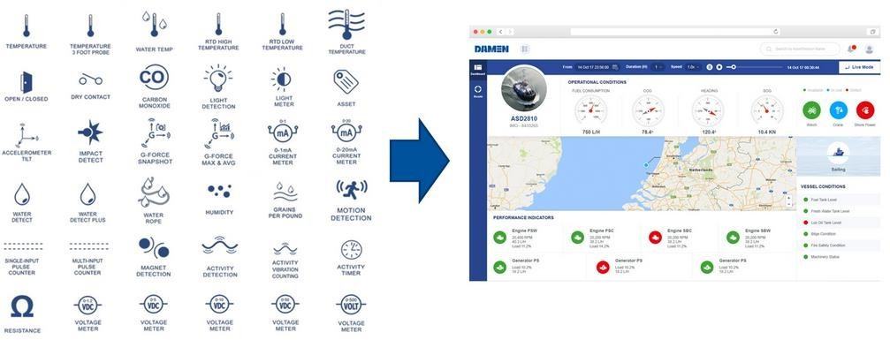
Interfaccia uomo-macchina

Slide 24
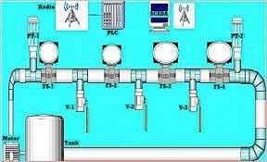
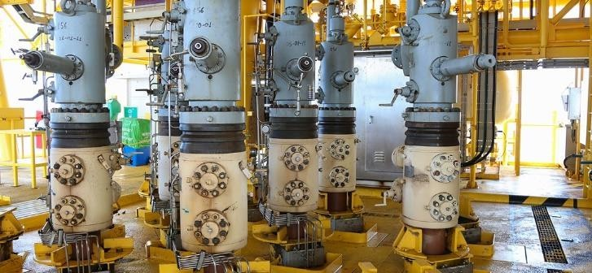
Esempio: conduttura IACS
CSP0011_C_E
In un sistema di condutture, la protezione dei sistemi di automazione e controllo industriale (IACS) comprende l'hardware e il software per monitorare e controllare i processi fisici.
Nell'esercizio dei gasdotti queste tecnologie si trovano nel centro di controllo, nelle stazioni di pompaggio, nei depositi, nelle stazioni di rifornimento, nei porti marittimi, nei pozzi di accesso e negli elementi infrastrutturali associati, come esempio:
Sistemi di monitoraggio e controllo
DCS, SCADA, PLC
Rilevamento e controllo in rete, sistemi diagnostici
Sistema di rilevamento perdite
Sensori di processo
Controllo di processo di base, sistemi strumentati di sicurezza,
Controllo avanzato/multivariabile, ottimizzatori online
Monitoraggio delle apparecchiature dedicate
Interfaccia uomo-macchina (HMI)
Storici del processo

Slide 25
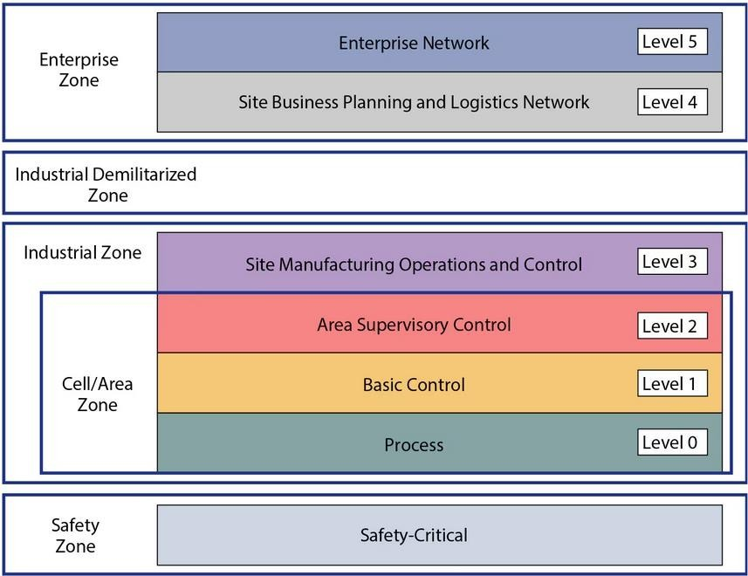
Promemoria
CSP0011_C_E
IT / OT - Quadro generale di un sistema di automazione e controllo industriale (IACS)

Slide 26
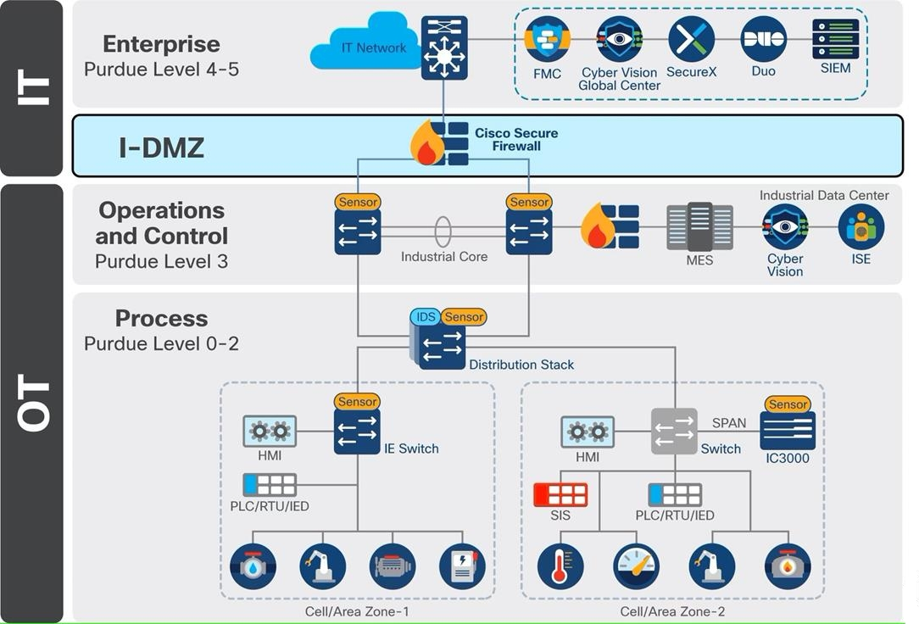
Architettura del sistema (IT e ICS /OT)
CSP0011_C_E
https://www.cisco.com/c/en/us/td/docs/Technology/industrial-automation-security-design-guide/m-introduction.html
© CISCO

Slide 27
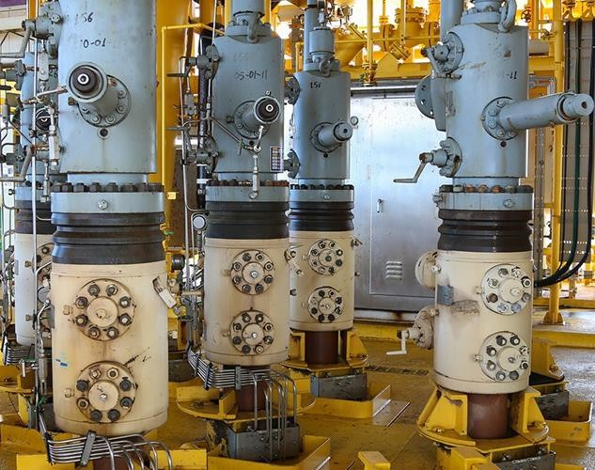

Esempio: conduttura IACS
CSP0011_C_E
Metodo di attacco - Fasi
Accesso iniziale
Scoperta
Movimento laterale
Comando e controllo

Slide 28
Gasdotto IACS
Tentativo di accesso iniziale
CSP0011_C_E
L'accesso iniziale è un tentativo da parte di un avversario di entrare nell'ambiente IACS.
Questo avviene tradizionalmente sfruttando applicazioni rivolte al pubblico o sfruttando servizi remoti. L'attacco Colonial Pipeline, ad esempio, pur non essendo un ingresso nella rete OT, è stato il risultato di una dimenticanza
Punto di terminazione della rete privata virtuale (VPN) con credenziali rubate e nessuna autenticazione a più fattori (MFA).
Nel caso in cui la sicurezza dell'accesso iniziale sia mal implementata o sia stato trovato un exploit, prima cosa che un avversario farà sulla rete è cercare di trovare informazioni per identificare e valutare gli obiettivi nel sistema IACS.
Il malware Triton è un esempio di script python eseguito in rete per scoprire i controllori di sicurezza Triconex distribuiti da Schneider Electric. Questi controllori utilizzano un protocollo proprietario sulla porta UDP 1502 e Triton ha utilizzato questa conoscenza per scansionare la rete alla ricerca dei dispositivi. Il malware può quindi leggere la versione del firmware e utilizzare queste informazioni nella fase successiva di un attacco.
Takeway: la segmentazione della rete è un ottimo modo per combattere questa minaccia, poiché se un aggressore riesce a sfruttare un computer della rete, la sua portata non dovrebbe essere in grado di estendersi oltre il segmento di rete.

Slide 29
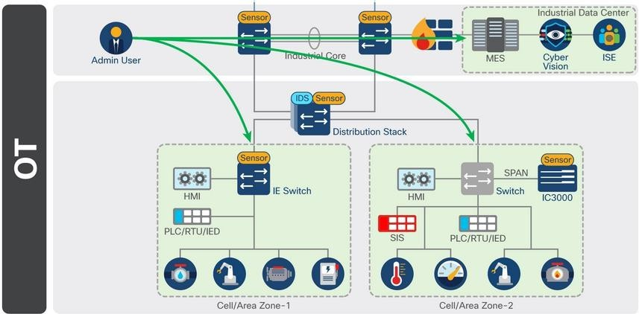
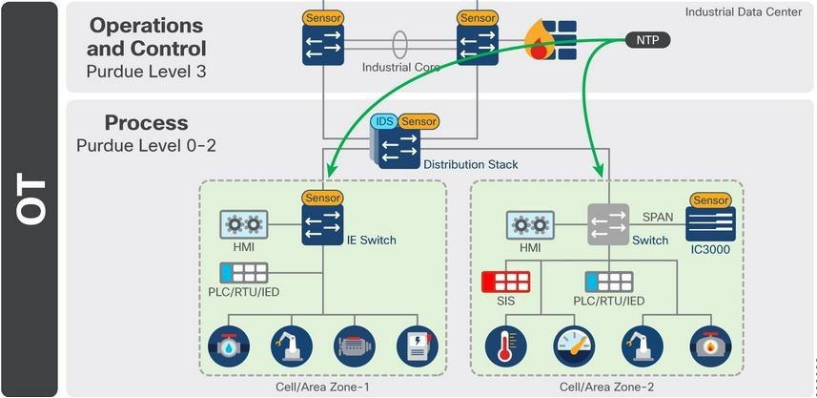
Architettura del sistema - Accessi di amministrazione/applicazione
CSP0011_C_E
Un utente amministrativo (1) o le applicazioni all'interno del centro dati industriale (2) hanno requisiti di accesso specifici (una cella limitata) e/o possono richiedere l'accesso a tutte le zone della rete.
Possono essere responsabili della configurazione dell'infrastruttura di rete o dell'applicazione della logica di controllo.
Il loro accesso non deve essere limitato, ma i loro dati devono essere protetti. Gli utenti amministrativi devono accedere a tutte le zone

Slide 30
Gasdotto IACS Movimenti laterali
CSP0011_C_E
Il movimento laterale si riferisce al tentativo dell'avversario di muoversi nell'ambiente IACS.
Questo potrebbe comportare l'accesso a postazioni di lavoro di ingegneria utilizzando il protocollo RDP (Remote Desktop Protocol) con un livello di protezione debole o
credenziali predefinite
Nel caso della vulnerabilità di WannaCry, sono stati exploit di protocollo per passare da un computer all'altro della rete.
Da qui si può partire: Oltre ad assicurarsi che le credenziali predefinite non vengano utilizzate all'interno del sistema IACS, la segmentazione della rete aiuta a risolvere anche questo problema, contenendo l'avversario nella zona in cui si è verificato l'exploit iniziale.

Slide 31
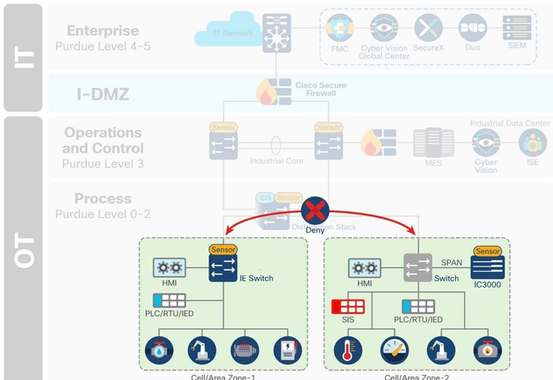
Architettura del sistema - Segmentazione della rete
CSP0011_C_E
Il movimento laterale è un tentativo di spostarsi all'interno del sistema IACS utilizzando il Remote Desktop Protocol con credenziali deboli o sfruttando gli exploit del protocollo per passare da un computer all'altro della rete.
Le credenziali predefinite non devono utilizzate all'interno del SIGC,
La segmentazione della rete aiuta a risolvere anche questo problema, contenendo l'attacco alla zona in cui si è verificato l'exploit iniziale.
Zona cella/area a Zona cella/area negata per impostazione predefinita.
Nessuna segmentazione all'interno della zona.

Slide 32
Gasdotto IACS
Comando e controllo (C2)
CSP0011_C_E
Infine, l'avversario cercherà di comunicare e di controllare i sistemi, i controllori e i sistemi compromessi. applicazioni all'interno dell'ambiente IACS. Questo è noto come comando e controllo (C2).
Accesso tramite workstation di controllo PLC
Accesso sfruttando le connessioni PLC interbloccate
Accesso remoto

Slide 33
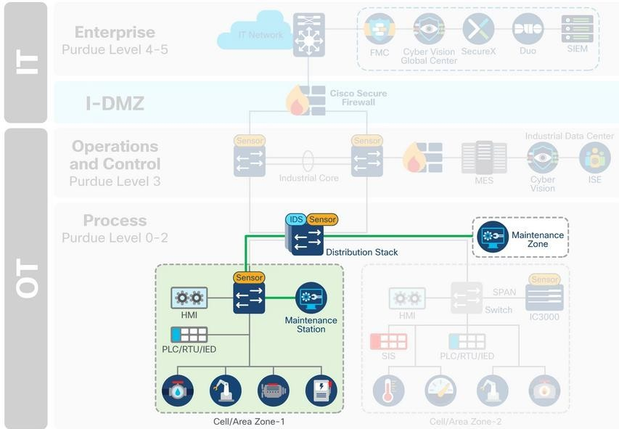
Stazione di controllo della manutenzione
CSP0011_C_E
Postazioni di manutenzione: Le postazioni di manutenzione possono essere:
risiedono in una zona al di fuori cella/area e fungono da strumento di manutenzione per le zone selezionate, ma necessitano di operazioni importanti per ogni cella
oppure risiedere all'interno della zona della cella/area stessa e richiedere privilegi aggiuntivi quando si esce dalla zona. Questa soluzione facilita l'amministrazione, ma apre nuove prospettive per potenziali attacchi.

Slide 34
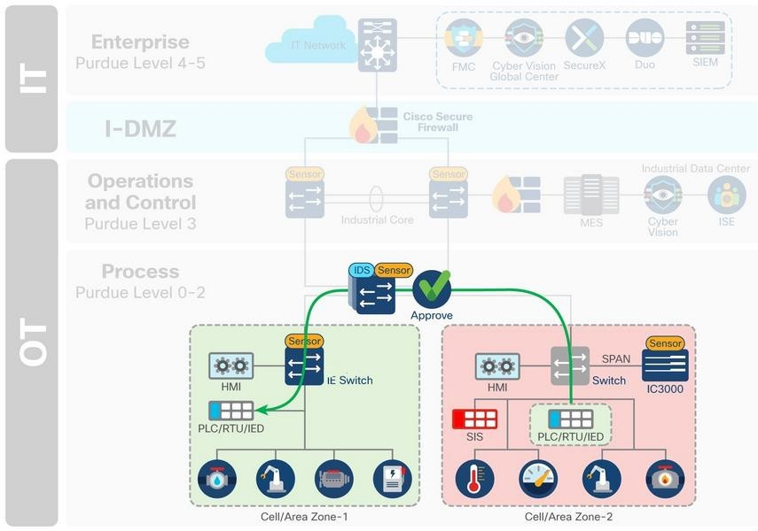
Stazione di controllo PLC interbloccata
CSP0011_C_E
Interlocking Controllori logici programmabili (PLC) / Comunicazione interzona: Mentre la maggior parte del traffico di controllo è contenuto all'interno di una cella/zona, le comunicazioni industriali possono dover attraversare le zone per le funzioni di automazione distribuite.
Un PLC in una zona non deve avere pieno accesso ai servizi di un'altra zona.
È necessario applicare la politica dei minimi privilegi.
È importante che un potenziale malware non abbia un meccanismo automatico per diffondersi in altre zone.

Slide 35
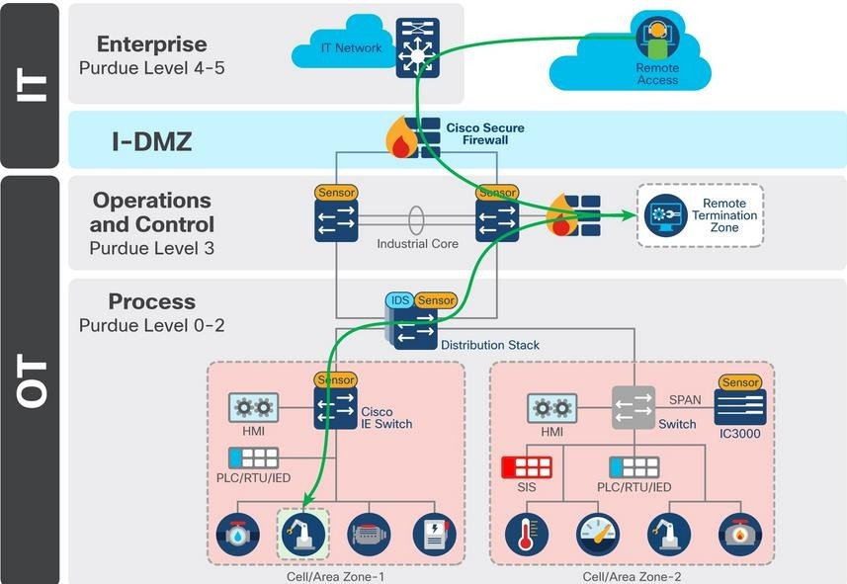
Accesso remoto
CSP0011_C_E
Utenti remoti:
L'accesso remoto è comunemente concesso a figure dipendenti, partner e fornitori per scopi di manutenzione, ottimizzazione dei processi e risoluzione dei problemi.
L'accesso remoto deve essere controllato e limitato a dispositivi selezionati nell'impianto per un periodo di tempo limitato.

Slide 36
Gamma e operazioni informatiche su SCADA
Argomento 2 - Forense digitale
Cosa?
Dove?
Come?

Slide 37
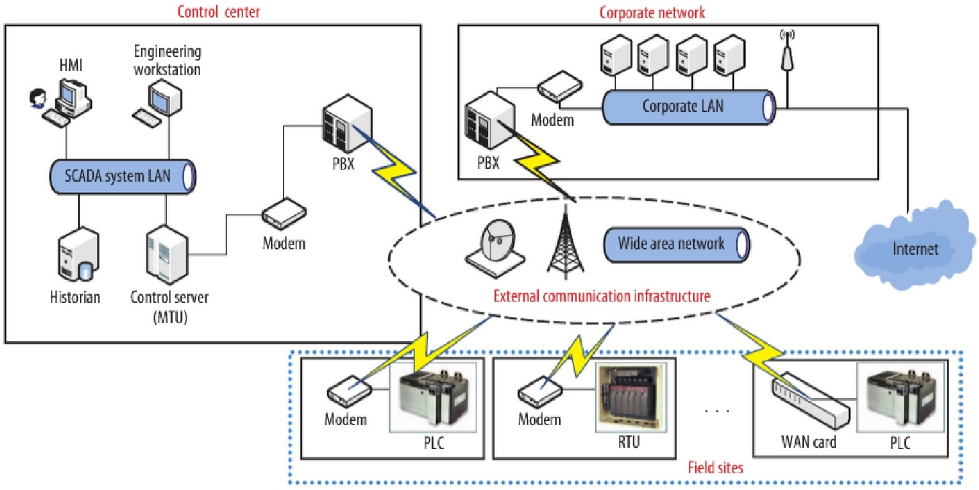
tipico sistema SCADA per il controllo delle infrastrutture
CSP0011_C_E
Le architetture dettagliate saranno presentate nella Parte 3
Punto di ingresso
37

Slide 38
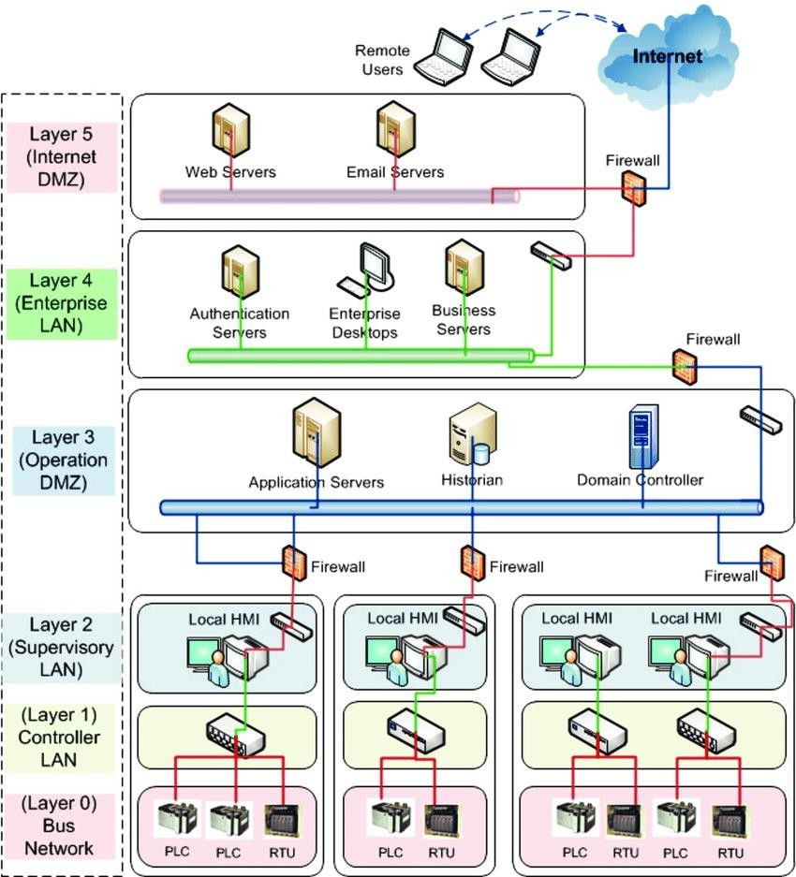
/ SCADA
CSP0011_C_E
Forensica digitale e PLC
PLC / SCADA
Modello OSI
Livello operativo forense
38

Slide 39
Forense dal vivo
CSP0011_C_E
Poiché lo SCADA deve essere operativo 24 ore su 24, 7 giorni su 7, gli investigatori non possono spegnerlo per acquisire/analizzare i dati. In questo caso, la live forensics è una soluzione valida per un'indagine digitale.
La medicina legale dal vivo comporta
Esecuzione dell'acquisizione dei dati
Analisi su un sistema in funzione.
Tuttavia, i requisiti di disponibilità 24 ore su 24, 7 giorni su 7, impongono che l'indagine forense trascorra il minor tempo possibile su un computer in funzione. Sistema SCADA.
Di conseguenza, i dati in tempo reale vengono successivamente analizzati offline. L'acquisizione dei dati in tempo reale comprende
dati volatili come il contenuto della memoria fisica
Dati non volatili, come quelli memorizzati su un disco rigido.
Si tratta di una soluzione diversa dalla tradizionale acquisizione di dati morti, che prevede la messa offline del sistema, con conseguente perdita di tutti i dati volatili.
Tuttavia, per l'indagine sono necessari dati volatili.
nella memoria fisica, contiene informazioni sullo attuale del sistema, come il numero di reti aperte connessioni, informazioni sui processi e chiavi di crittografia.
39

Slide 40
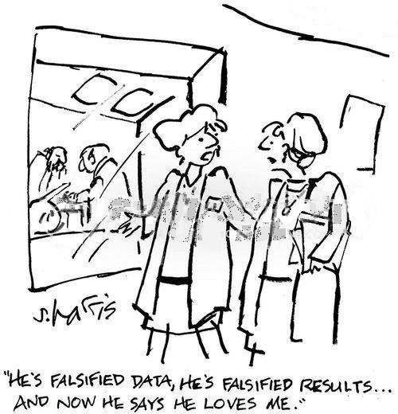
Sfide di acquisizione dati live PLC / SCADA
CSP0011_C_E
Acquisizione tempestiva di dati dopo un incidente
Acquisizione delle tracce degli incidenti prima della sovrascrittura
Processo di consumo delle risorse
Validità delle prove digitali
I dati digitali potrebbero non essere ammissibili in tribunale se la loro integrità viene violata
Intento= Impedire la produzione dolosa di prove
Evitare errori nella gestione delle prove durante le indagini
40

Slide 41
Gamma e operazioni informatiche su SCADA
CSP0011_C_E
Argomento 3 - Architetture dettagliate
Architettura di base
Architettura complessa
Internet industriale degli oggetti (IIoT)
Architettura ibrida del cloud

Slide 42
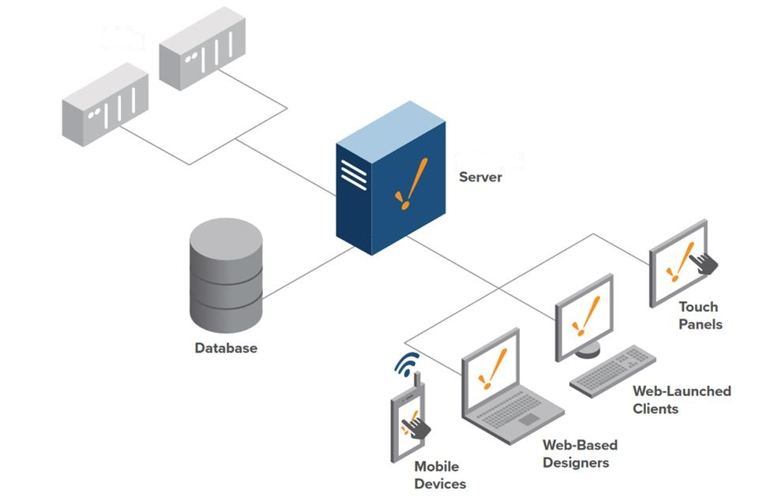
Architettura di rete di base
CSP0011_C_E
PLC / SCADA
https://inductiveautomation.com/ignition/architectures
PLC: Controllore logico programmabile
SCADA: Controllo di supervisione e acquisizione dati

Slide 43
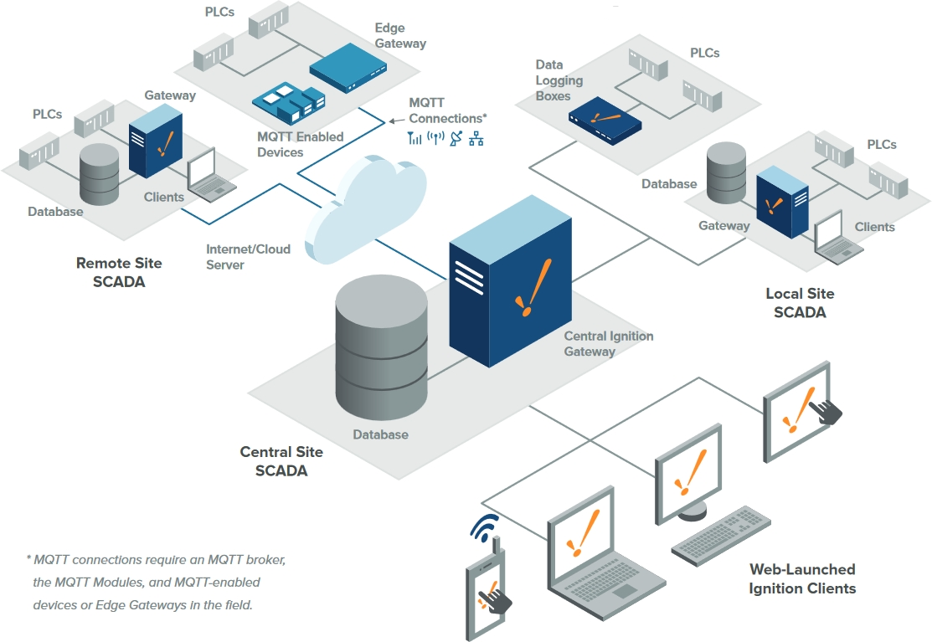
Rete complessa Architettura
Sito locale PLC
/ SCADA
WAN / LAN

Slide 44
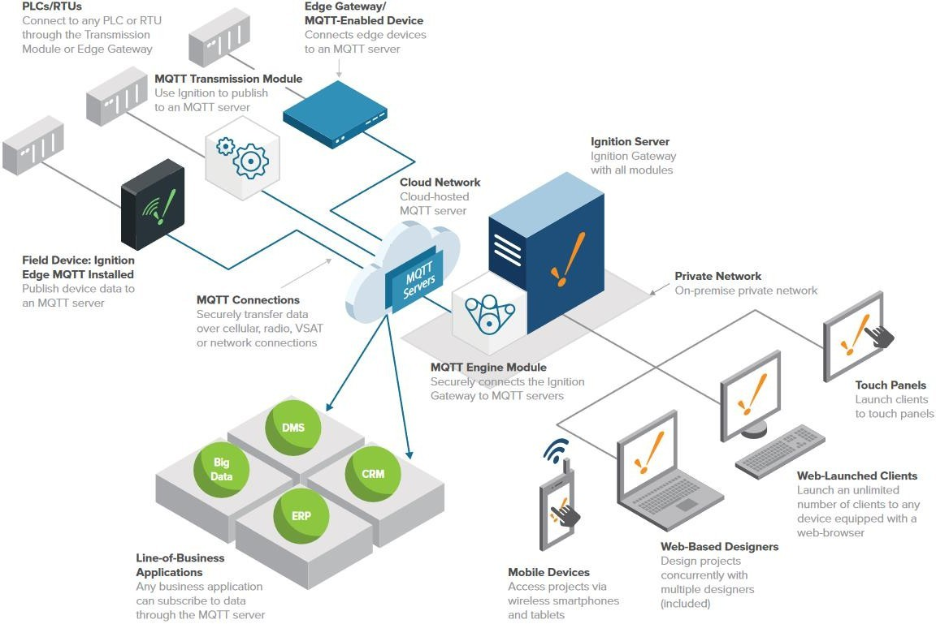
Architettura IoT industriale

Slide 45
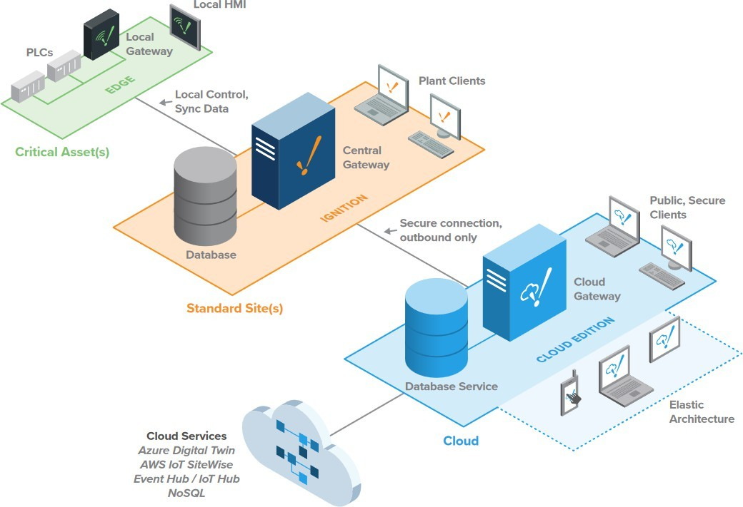
Architettura ibrida del cloud

Slide 46
Gamma e operazioni informatiche su SCADA
Argomento 4 - Vulnerabilità

Slide 47

Sfide per la sicurezza
CSP0011_C_E
Flusso di lavoro inefficace tra IT e OT
Visibilità limitata degli asset OT / Legacy
Mancanza di segmentazione
Prevenzione delle azioni dannose

Slide 48
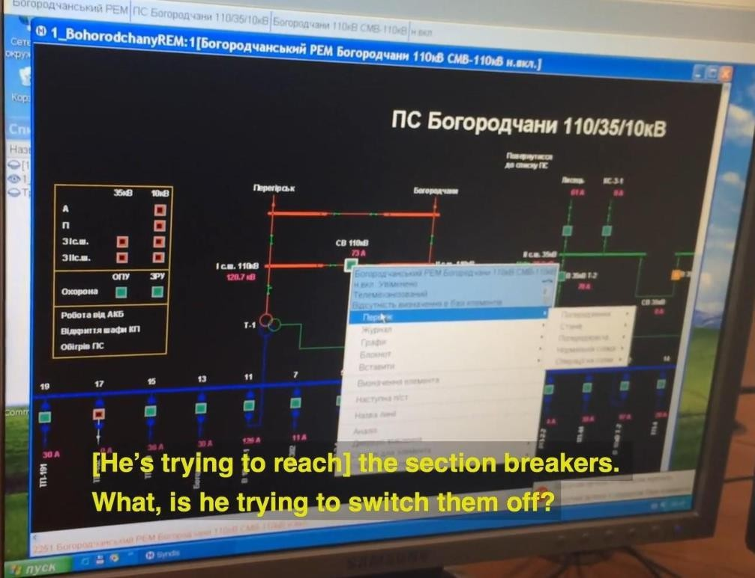
Attacchi osservati
CSP0011_C_E
Momento effettivo in cui un operatore si è reso conto di aver perso la vista e il
controllo di una rete elettrica durante un attacco informatico a un'azienda elettrica regionale in Ucraina il 23 dicembre 2015.
Per un po' pensò che si trattasse di uno scherzo divertente, mentre osservava come il mouse si muoveva da solo e apriva gli interruttori di 30 sottostazioni.
Le indagini successive all'attacco hanno rivelato che il sistema era stato penetrato e compromesso mesi prima.

Slide 49
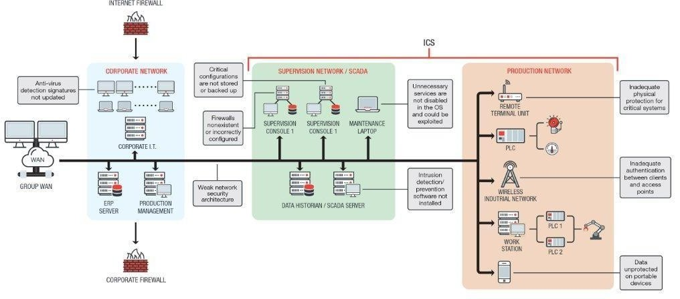
Elenco delle vulnerabilità
Sistema di controllo industriale
2
1
5
7
3
8
6
4
O T

Slide 50
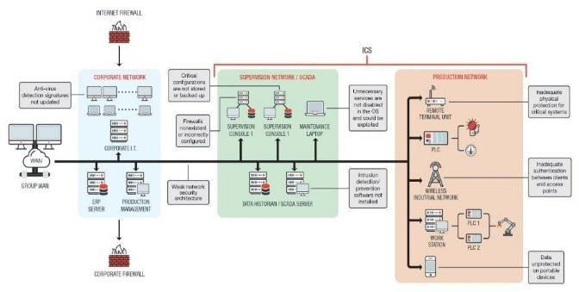
Analisi dei 9 casi d'uso - Metodologia
CSP0011_C_E
Chi :
Pepetrator / potenziale fonte dell'incidente Potenziale punto di
debolezza all'interno dell'architettura Descrizione dell'incidente Tempistica preferita per un attacco
Impatto / effetto sull'infrastruttura / capacità mirata Modalità di accadimento dell'incidente
Provent indident del tipo nell'ultimo decennio
Dove :
Cosa :
Quando :
Cosa fare per :
Come :
Esempio
1
2
5
7
3
4
6
8
9

Slide 51
CSP0011_C_E
Casi d'uso - vulnerabilità
1
Attacco virale
Chi :
Operatore abituato all'ambiente
Dove :
Localmente, all'interno del centro di controllo/stanza
Cosa :
Attacco virale alla rete OT che controlla una funzionalità
Quando :
In qualsiasi momento
A cosa serve :
Disattivare un sistema (ad esempio, una capacità di produzione).
Come :
Introdurre un virus in un controllore "non aggiornato".
Esempio
STUXNET
1
2
5
7
3
4
6
8
9

Slide 52
CSP0011_C_E
Casi d'uso - vulnerabilità
2
Resilienza predefinita
Chi : dell'entità
Amministratore
Dove :
Sul magazzino di sorveglianza dell'ente/impianto industriale
Cosa :
Incidente esterno che causa la perdita del servizio amministrativo
Quando :
In particolare quando l'impianto subisce altri problemi/incidenti (perdita di elettricità) A cosa serve :
Disattivare il sistema per un periodo più lungo
Come :
A causa di procedure operative di sicurezza insufficienti o non adeguate (SECOPS).
Esempio
MAERSK
1
2
5
7
3
4
6
8
9

Slide 53
CSP0011_C_E
Casi d'uso - vulnerabilità
3
Interruzione del firewall
Chi :
Collaboratore
Dove :
Localmente all'interno del centro di controllo / della sala - in remoto se l'amministrazione è stata distribuita a distanza
Cosa :
Attacco a un firewall non esistente o non correttamente configurato
Quando :
In qualsiasi momento
A cosa serve :
Assumere il controllo di un sistema (ad esempio, una capacità di produzione).
Come :
Escalation dei diritti
Esempio
Attacco classico
1
2
5
7
3
4
6
8
9

Slide 54
CSP0011_C_E
Casi d'uso - vulnerabilità
4
Debolezza della rete
Chi :
Ingegnere di rete
Dove :
Rete locale aziendale
Cosa :
Architettura di rete debole
Quando :
In qualsiasi momento
A cosa serve : Individuare gli elementi identificati/deboli della rete per Come : Accesso
all'architettura OT attraverso la rete IT (senza segregazione) Esempio Acquisizione di informazioni per pianificare un attacco futuro
1
2
5
7
3
4
6
8
9

Slide 55
CSP0011_C_E
Casi d'uso - vulnerabilità
5
Sfruttamento dei servizi del sistema operativo
Chi :
Ingegnere di manutenzione
Dove : remota)
SCADA Manutenzione Localizzazione del computer portatile (può essere
Cosa :
I servizi non necessari non vengono disattivati nel sistema operativo.
Quando :
Durante le operazioni di manutenzione
A cosa serve :
Introdurre codice maligno
Come :
Accesso tramite servizi per non disabili (scrittura, cancellazione,...)
Esempio :
Estrazione del set di dati
1
2
5
7
3
4
6
8
9

Slide 56
CSP0011_C_E
Casi d'uso - vulnerabilità
6
Mancanza di funzionalità di rilevamento delle intrusioni
Chi :
Esperto interno di ICT
Dove :
Sala di sicurezza ICT / Data Historian / Server SCADA
Cosa :
Mancanza di servizi di sicurezza informatica
Quando :
In qualsiasi momento
A cosa serve :
Introduzione ad un tipo specifico di automazione
Come :
Accesso diretto al server Data Historian / SCADA tramite l'escalation di destra.
Esempio
Acquisizione di informazioni per pianificare un attacco futuro
1
2
5
7
3
4
6
8
9

Slide 57
CSP0011_C_E
Casi d'uso - vulnerabilità
7
Accesso fisico al PLC
Chi :
Collaboratore in loco
Dove :
Nel sito di produzione industriale
Cosa :
Accesso tramite unità terminale remota accessibile
Quando :
Per lo più al di fuori dei normali periodi di lavoro A
cosa serve :
Disattivare/distruggere la capacità produttiva
Come :
Accesso all'architettura OT attraverso la rete IT (senza segregazione)
Esempio
Sabotaggio di impianti petroliferi e di gas da parte dell'UKR
1
2
5
7
3
4
6
8
9

Slide 58
CSP0011_C_E
Casi d'uso - vulnerabilità
8
Accesso tramite rete wireless OT
Chi :
Potenzialmente ogni collega/persona nel raggio d'azione della rete Wifi Dove
:
Rete wireless PRC / SCADA
Cosa :
L'autorizzazione debole consente l'accesso al PRC/SCADA collegato
Quando :
In qualsiasi momento
A cosa serve :
Disattivare la rete PRC o stabilire una cartografia
Come :
Accesso alla rete wireless tramite rete debole
Esempio
/
1
2
5
7
3
4
6
8
9

Slide 59
CSP0011_C_E
Casi d'uso - vulnerabilità
9
Accesso ai dati PRC / SCADA
Chi :
Azienda concorrente
Dove :
SCADA Laptop / tablet utilizzato per sfruttare i dati forniti dallo SCADA
Cosa :
Accesso a dati scarsamente protetti
Quando :
In qualsiasi momento
Per cosa:
Sfruttare i dati - Intelligence
Come :
Accesso ai dispositivi
Esempio
Intelligenza economica
1
2
5
7
3
4
6
8
9

Slide 60
Gamma e operazioni informatiche su SCADA
CSP0011_C_E
Argomento 5 - Piattaforma di penetrazione
Riferimento
Scenari
Formazione pratica
Sfruttamento dei risultati
LL / LI

Slide 61
CSP0011_C_E
Riferimenti
NIST SP 800-82: Guida alla sicurezza dei sistemi di controllo industriale (ICS)
ISA : Società internazionale di automazione
ISA/IEC 62443 Cybersecurity per l'automazione industriale e i sistemi di controllo
Quadro di riferimento per la sicurezza informatica (CSF) del NIST
ISO/IEC 27001: Sistemi di gestione della sicurezza delle informazioni
OWASP Top 10 dei rischi per la sicurezza ICS
SANS : Istituto Top 20 Critical Security Controls per una difesa informatica efficace
ENISA : (Agenzia UE per la sicurezza informatica) Buone pratiche per la sicurezza dei sistemi di controllo industriale CIS Controlli per la sicurezza OT
FERC: (Federal Energy Regulatory Commission) Standard di sicurezza informatica e fisica.
NATO ENSEC COE: Guide for protecting industrial automation and control systems against cyber incidents (Centro di eccellenza per la sicurezza energetica della NATO)

Slide 62

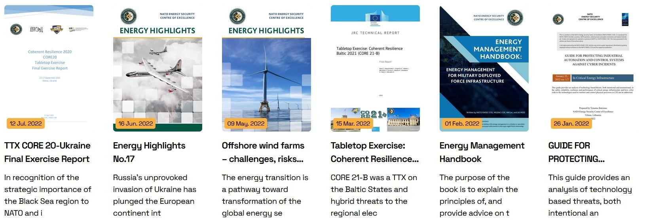
Riferimenti - NATO ENSEC COE
CSP0011_C_E

Slide 63

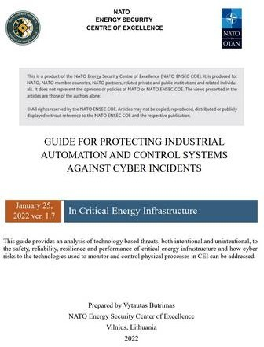
CSP0011_C_E
GUIDA PER LA PROTEZIONE DEI SISTEMI DI AUTOMAZIONE E CONTROLLO INDUSTRIALE DAGLI INCIDENTI INFORMATICI
Sicurezza informatica industriale
Considerazioni sull'operatore IACS
Come possiamo proteggere gli asset identificati dalle minacce identificate?
Strumenti nella cassetta degli attrezzi del programma di sicurezza informatica aziendale.
  Sistema di gestione delle risorse
  Standard
  Documentazione
  Test/esercitazioni per migliorare il livello di maturità nella cybersecurity industriale
  Pratiche di codifica sicura per i PLC
  Patching e aggiornamento di software e firmware
  Sicurezza di rete
  Gestione del progetto con l'azienda di integrazione
  Backup
  Sistema di controllo del codice sorgente
  Monitoraggio dell'autointegrità
  Id di accesso degli utenti e dei ruoli
  Centro operativo di sicurezza informatica industriale ICOC
V. Pensieri per il futuro

Slide 64


Descrizione degli scenari - Moduli
CSP0011_C_E
CIRM
Livello 0
CIRM
Livello 1
CIRM
Livello 2
SCADA
Pentesting
Rete e memoria forense
Iniezione SQL
Wanacry
DDoS
Da IT a OT
Estrazione dei dati
Movimento laterale Web2LAN
Infezione da botnet e attacco DDoS
Iniezione SQL
L'uomo nella
DDos
Infezione da Duqu e diffusione
Attacco centrale
Evoluto Scenario
Sociale Ingegneria e forza bruta
Armadietto di criptovaluta
Trojan di accesso remoto
Scenario evoluto con sfruttamento multiplo
PLC dannoso
2FA Hacking & Estrazione dei dati

Slide 65





























































































Formazione pratica
CSP0011_C_E
CIRM
Livello 0
IT to OT : OT / ICS Penetration test identifica i potenziali punti di ingresso utilizzando tecniche non intrusive per identificare le vulnerabilità nella rete OT. Queste tecniche possono includere la scansione delle vulnerabilità, la mappatura della rete e l'analisi del traffico di rete.
SCADA
olgere tecniche più intr
a valutazione iniziale. Que di un attacco e di fornire ra ità nei PLC (software e har g_{o}o_{r}n_{a}o_{to}sf_{e}ru_{co}tt_{n}a_{t}t_{r}e_{o}u_{lla}ti_{t}li_{o}zz_{t}a_{ra}n_{m}do_{it}l_{e}a
ªm^{ffi}o^{co}ni^{d}to^{i} r^{r}a^{e}r^{t}e .i sensori e atti rire un circuito).
gnale per spegnere un disp enzionato che lo modifica i un impianto industriale.
^{OT} Attacco Man in the middle: un attacco man-in-the-middle è una forma di intercettazione ^{un} attacco in cui un aggressore intercetta un trasferimento di informazioni o di dati in corso. Il
I test di penetrazione possono anche coinv usive, come quelle che si
possono utilizzare per la verifica della sicurezza.
tentare di sfruttare le vulnerabilità scoperte durante l sto permette al
penetration tester di dimostrare l'impatto potenziale ccomandazioni per
migliorare la sicurezza dell'ambiente OT. Le vulnerabil dware) e le debolezze
nell'arc_{I}h_{n}it_{p}e_{r}t_{a}tu_{ti}r_{c}a_{a,}e_{o}n_{g}e_{n}l_{i}le_{di}c_{s}o_{p}n_{o}f_{s}i_{i}g_{t}u_{iv}r_{o}az_{I}i_{C}o_{S}n/i_{S}d_{C}e_{A}l_{D}tw_{A} o_{è}r_{m}k v_{o}e_{n}n_{it u}s_{n}ca_{c}n_{o}s_{n}io_{tr}n_{o}e_{llo}d_{r}e_{e}l/le_{HMI.}
^{vulnera}e^{b}m^{ilit}e^{à,}la^{la}s^{m}ua^{ap}in^{p}tªe^{t}r^{u}fa^{ra}cc^{d}ia^{el}g^{t}r^{w}afºic^{r}a^{k} c^{e}h^{l}e^{'a}c^{n}oªn^{li}s^{i}e^{d}n^{e}te^{l t}d^{r}i vare i sensori (un determinat livello di pressione attiva una pompa e può ap
Si ipotizza uno scenario in cui l'HMI invia un se ositivo, ma il segnale viene
intercettato a metà strada da un utente malint n ON e poi lo colpisce. Quest
Rete e memoria forense
al
L'aggressore si spaccia per un vero partecipante dopo essersi inserito nel "mezzo". Questo
^{pr} gli consente di intercettare le informazioni da entrambe le parti e di eseguire operazioni dannose. ^{Vu} Bas
^{ne} syst
PLC dannoso: I controllori logici programmabili (PLC) sono parti del controllo industriale.
Estrazione dei dati
^{ne} effe
(ICS). Ricevono i dati dai sensori, li elaborano e, in base ai dati e alle informazioni, li elaborano.
Ima è tran
o
o
attacco può causare la distruzione di massa di
la loro logica pre-programmata - forniscono uscite agli attuatori che controllano i sistemi di controllo industriale.
^{s} processi (pompe, motori...).
egli ultimi anni il livello firmware dei PLC ha iniziato a includere un webserver incorporato per facilitare la
DDos
configurazione e il controllo tramite servizi web e API personalizzabili. Purtroppo, questo ha anche migliorato le
possibilità di accesso remoto per gli aggressori.
Mentre i precedenti attacchi ai PLC infettavano la logica di controllo o le porzioni del firmware
di calcolo del PLC, gli attacchi del PLC dannoso infettano esclusivamente l'applicazione web. ospitati dai server web integrati nei PLC.
Armadietto crittografico
R
T

Slide 66
Formazione pratica - Ulteriori casi d'uso
CSP0011_C_E
Programmazione di un PLC / HMI+ Integrazione di dispositivi di campo di livello 0 (1 giorno)
Messa in sicurezza delle architetture (1 giorno)
Protocolli di comunicazione (protocolli di rete/di settore) - (1 giorno)
Casi d'uso specifici e pratici
  Trovare le password nei dispositivi incorporati
  Esplorazione dei protocolli di comunicazione Fieldbus
  Acquisizione della rete e analisi forense di un attacco
  Bypassare l'autorizzazione tramite SQL Injection
  Fuzzing della password / Forza bruta
  Trovare l'accesso remoto
  Baselining con PowerShell
  Configurazione dei firewall basati su host
  Analisi dei registri eventi di Windows
  Esercitazione da tavolo di risposta agli incidenti

Slide 67





Formazione pratica - Ulteriori casi d'uso
Sessione dedicata - Link
CSP0011_C_E
Trovare le password nei dispositivi embedded
Esplorazione dei protocolli di comunicazione Fieldbus
Acquisizione della rete e analisi forense di un attacco
Bypassare l'autorizzazione tramite SQL Injection
Fuzzing della password / Forza bruta
Trovare l'accesso remoto
Configurazione di firewall basati su host
Analisi dei registri eventi di Windows
Esercitazione da tavolo di risposta agli incidenti

Slide 68
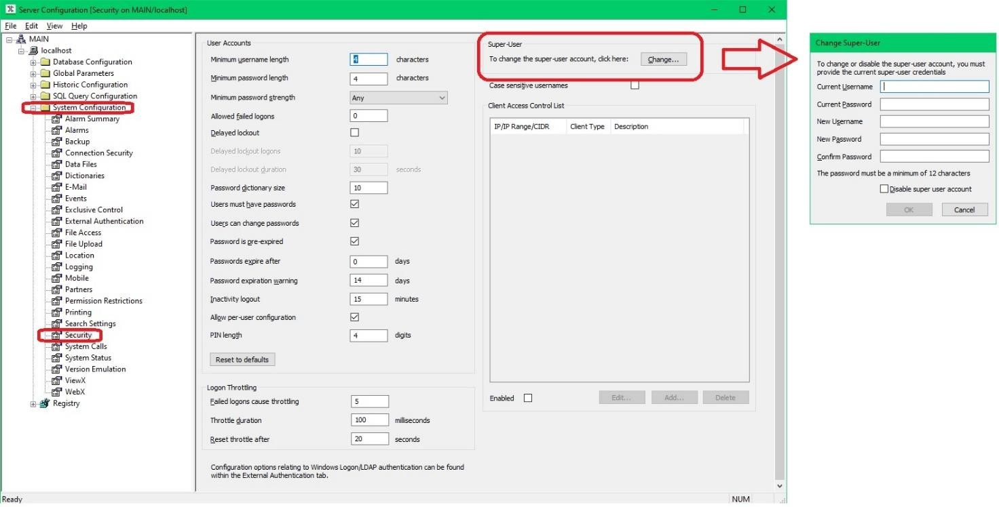

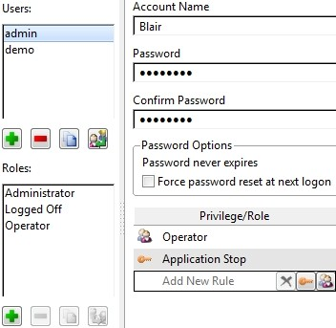
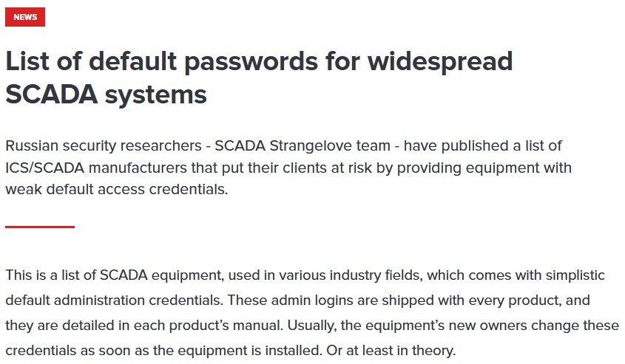
Formazione pratica - Ulteriori casi d'uso
Sessione dedicata - Link
CSP0011_C_E
Trovare le password nei dispositivi embedded

Slide 69
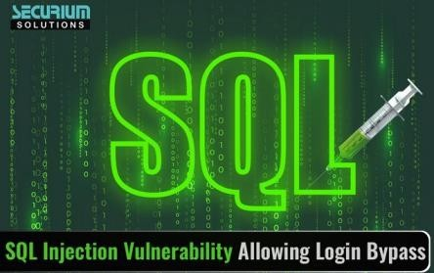
Formazione pratica - Ulteriori casi d'uso
Sessione dedicata - Link
CSP0011_C_E
Bypassare l'autorizzazione tramite SQL Injection
L'iniezione SQL è una vulnerabilità della sicurezza web che consente agli aggressori di interferire con le query che un'applicazione effettua sul proprio database. Ciò consente visualizzare dati che normalmente non sono in grado di recuperare, compresi quelli appartenenti ad altri utenti.
Gli aggressori possono modificare o eliminare i dati, causando modifiche persistenti al contenuto o al comportamento dell'applicazione. Un attacco SQL injection riuscito può portare all'accesso non autorizzato a password o informazioni dell'utente. In alcuni , un
L'attaccante può ottenere una backdoor persistente in un sistema, portando a una compromissione a lungo termine.
L'iniezione SQL può essere rilevata utilizzando set di test su ogni punto di ingresso dell'applicazione:
Invio del carattere di virgolette singole ' e ricerca di errori o altre anomalie.
Sottoporre una sintassi specifica di SQL che valuti il valore di base (originale) del punto di ingresso e un valore diverso e cercare differenze sistematiche nelle risposte dell'applicazione.
Invio di condizioni booleane come OR 1=1 e OR 1=2 e ricerca di differenze nelle risposte dell'applicazione.
Invio di payload per attivare ritardi temporali quando vengono eseguiti tramite query SQL e ricerca di differenze nelle risposte.
Invio di payload OAST progettati per attivare un'interazione di rete fuori banda quando vengono eseguiti all'interno di una query SQL e monitoraggio di eventuali interazioni risultanti.

Slide 70
Formazione pratica - Ulteriori casi d'uso
Sessione dedicata - Link
CSP0011_C_E
Formazione on hands
Configurazione di firewall basati su host

Slide 71
Formazione pratica - Ulteriori casi d'uso
Sessione dedicata - Link
CSP0011_C_E
Formazione on hands
Esplorazione dei protocolli di comunicazione Fieldbus

Slide 72
Formazione pratica - Ulteriori casi d'uso
Sessione dedicata - Link
CSP0011_C_E
Formazione on hands
Fuzzing delle password / Forza bruta

Slide 73
Formazione pratica - Ulteriori casi d'uso
Sessione dedicata - Link
CSP0011_C_E
Analisi dei registri eventi di Windows
Formazione on hands

Slide 74
Formazione pratica - Ulteriori casi d'uso
Sessione dedicata - Link
CSP0011_C_E
Cattura della rete e
la forensica di un attacco
Formazione on hands

Slide 75
Formazione pratica - Ulteriori casi d'uso
Sessione dedicata - Link
CSP0011_C_E
Formazione on hands
Trovare l'accesso remoto

Slide 76
Formazione pratica - Ulteriori casi d'uso
Sessione dedicata - Link
CSP0011_C_E
Esercitazione da tavolo di risposta agli incidenti
Formazione on hands

Slide 77
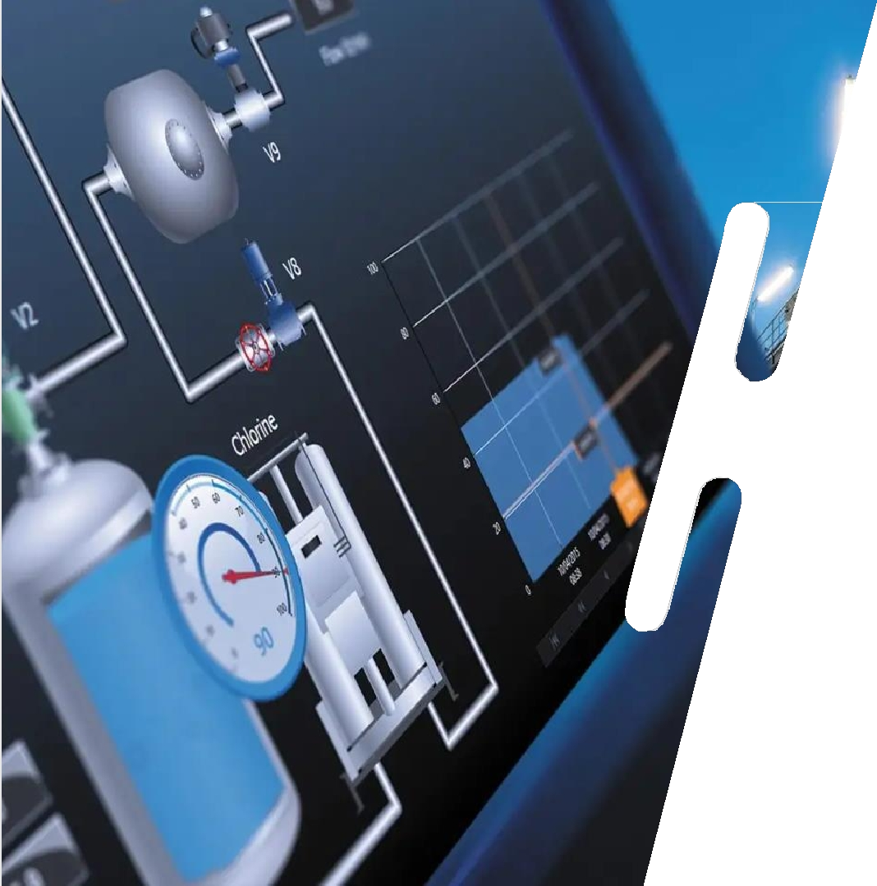
Domande ?

